Slide 1
PBL 2: DỰ ÁN CƠ SỞ LẬP TRÌNH
Đề tài: Hệ thống quản lý quán Cafe
Giáo viên hướng dẫn: Trần Hồ Thủy Tiên
Sinh viên thực hiện:
Phạm Huỳnh Văn Phát
Hoàng Nguyên Bách
Lê Phúc Khương

Slide 2
Tóm tắt
01
04
Giới thiệu đề tài
Phân tích hướng đối tượng
02
05
Phân tích chức năng hệ thống
Kết luận và hướng phát triển
Thiết kế cấu trúc dữ liệu
03

Slide 3
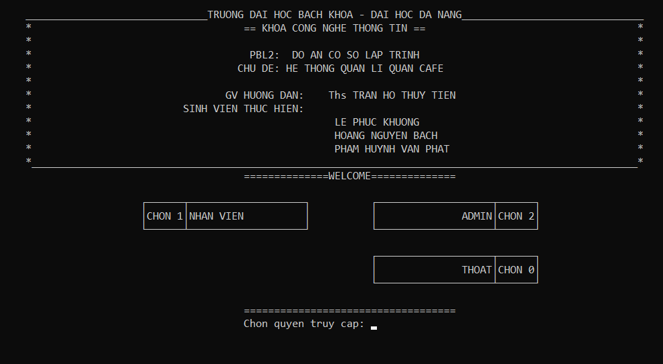
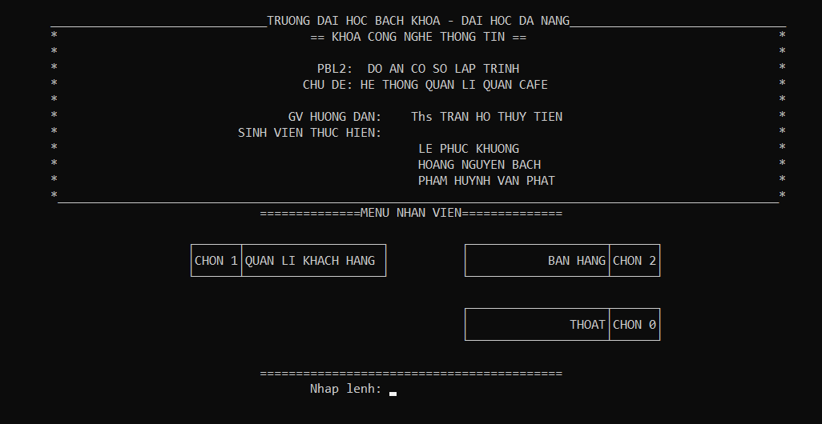
Giới thiệu đề tài
Ứng dụng quản lý cơ sở kinh doanh bằng hệ thống công nghệ thông tin không còn xa lạ trong thời đại 4.0. Đề tài xây dựng ứng dụng hệ thống được sử dụng để quản lí cả nhân viên lẫn thông tin khách hàng tại một quán café đã được thực hiện trước đây nhưng nhóm em vẫn muốn cố gắng tạo dựng một phần mềm trực quan, dễ sử dụng cho cả người quản lí và nhân viên, song vẫn đảm bảo tính gọn nhẹ và hiệu quả sử dụng cao.

Slide 4
Phân tích chức năng hệ thống
Cấu trúc tổ chức dữ liệu đầu vào
Sơ đồ hệ thống

Slide 5
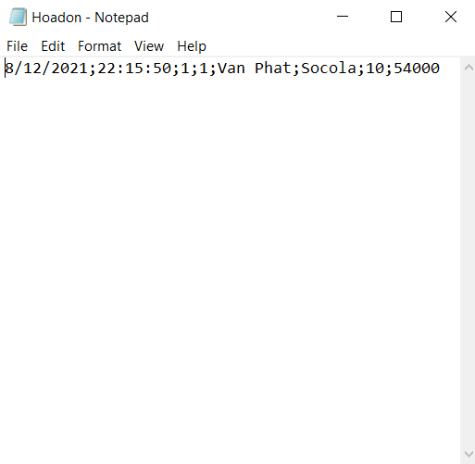
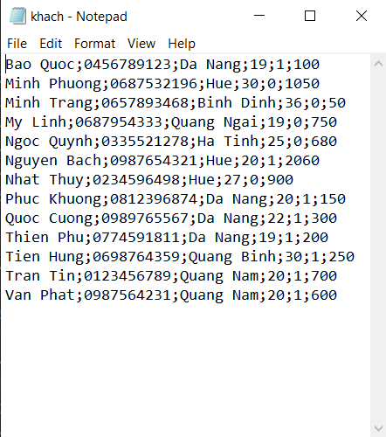
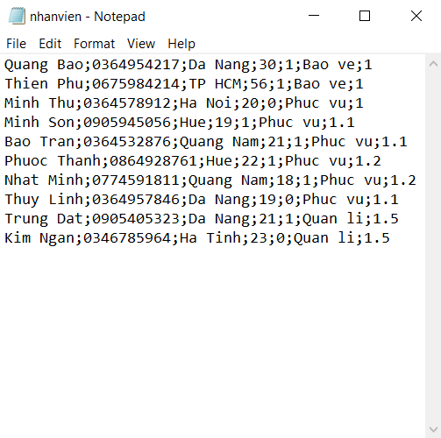
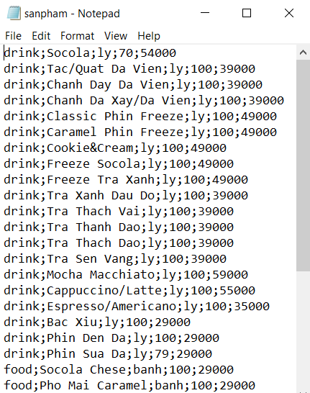
Phân tích chức năng hệ thống
CẤU TRÚC TỔ CHỨC DỮ LIỆU ĐẦU VÀO
- Dữ liệu đầu vào được lưu trong từng file riêng biệt.

Slide 6
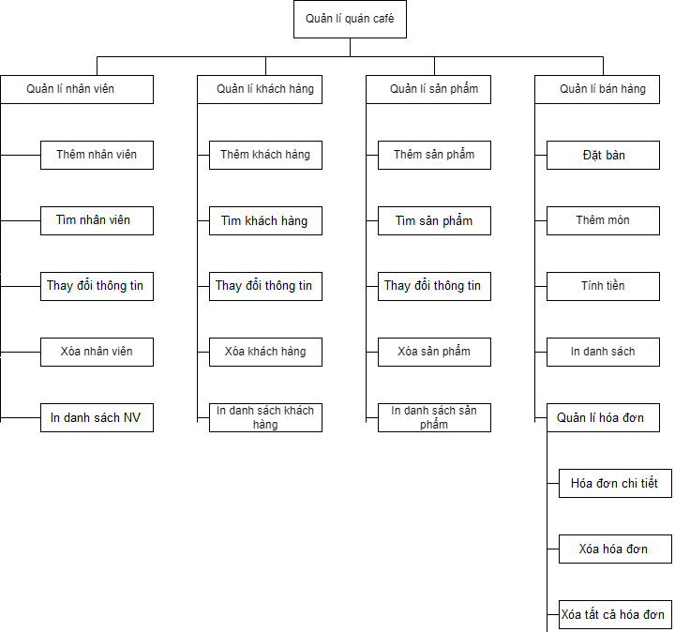
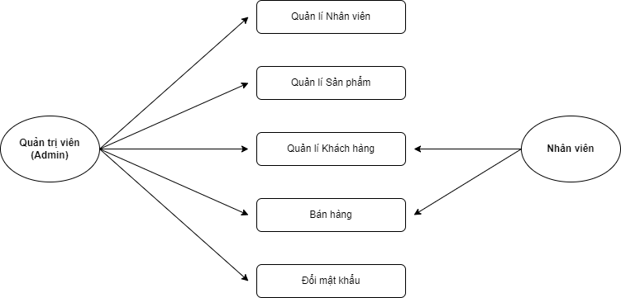
Phân tích chức năng hệ thống
SƠ ĐỒ HỆ THỐNG
- Bao gồm: Biểu đồ phân rã chức năng và Biểu đồ use-case
Biểu đồ phân rã chức năng
Biểu đồ use-case

Slide 7
Thiết kế cấu trúc dữ liệu
Phát biểu bài toán
Phân tích và ứng dụng

Slide 8
Thiết kế cấu trúc dữ liệu
PHÁT BIỂU BÀI TOÁN
- Input:
+ Yêu cầu thực hiện đăng kí/đăng nhập tài khoản, đặt bàn, gọi món, thanh toán hóa đơn hoặc thay đổi thông tin của người dùng thông qua lựa chọn nhập từ bàn phím.
+ Thông tin về các lựa chọn của khách hàng.
- Output:
+ Thực hiện các yêu cầu của khách hàng.
+ In ra kết quả trên giao diện một cách trực quan và rõ ràng

Slide 9
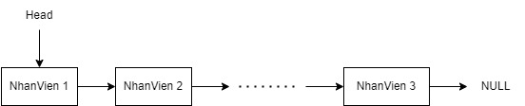
Thiết kế cấu trúc dữ liệu
PHÂN TÍCH VÀ ỨNG DỤNG CẤU TRÚC DỮ LIỆU VÀO HỆ THỐNG
- Cấu trúc dữ liệu sử dụng: Mảng và danh sách liên kết, được sử dụng trong các khâu quản lý nhân viên, khách hàng, bán hàng và sản phẩm.
1. Quản lý nhân viên: Danh sách nhân viên được lưu trữ dưới dạng danh sách liên kết. Các phương thức thêm, sửa, xóa,… nhân viên được triển khai trong lớp QLNV

Slide 10
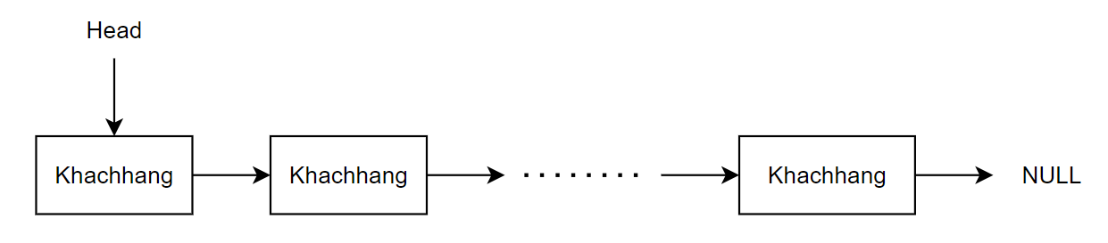
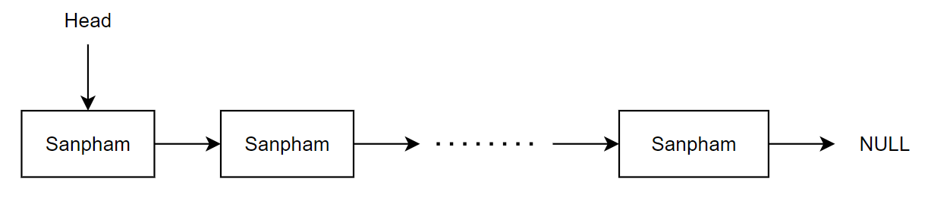
Thiết kế cấu trúc dữ liệu
2. Quản lý khách hàng: Danh sách khách hàng cũng được lưu dưới dạng danh sách liên kết, với các thao tác thêm, xoá in danh sách được thực hiện trong lớp QLKH.
3. Quản lý sản phẩm: Danh sách sản phẩm cũng được lưu dưới dạng danh sách liên kết, với các thao tác thêm, xoá in danh sách được thực hiện trong lớp QLSP.

Slide 11
Thiết kế cấu trúc dữ liệu
4. Quản lý bán hàng: Thông tin bán hàng được thể hiện trong lớp “ban” . Chương trình lưu một biến toàn cục là một mảng các bàn được quản lý với các thao tác xử lý như đặt bàn, thêm món, tính tiền.
- Bàn sau khi được thanh toán thì hàm doitrangthai() được gọi để đổi giá trị trả về từ 1 thành 0(nghĩa là bàn thành trống). mảng danhsach của bàn cũng sẽ thành trống, tổng tiền sẽ được chia tỉ lệ để cộng điểm vào điểm tích lũy của khách hàng.
5. Thuật toán cập nhật các file dữ liệu:
- Sau khi thực hiện các thao tác thêm, sửa, xóa thông tin ở chương trình chính khi chương trình kết thúc ta thực hiện cập nhật lại file dữ liệu.
- Mở file dữ liệu đầu vào ở chế độ ios::trunc, file sẽ được xóa sạch nội dung cũ và thêm chế độ ios::out để xuất dữ liệu lại vào file.
- Sau khi dữ liệu đã được cập nhật, đóng file.

Slide 12
Phân tích hướng đối tượng
Cấu trúc hệ thống hướng đối tượng
Kết quả

Slide 13
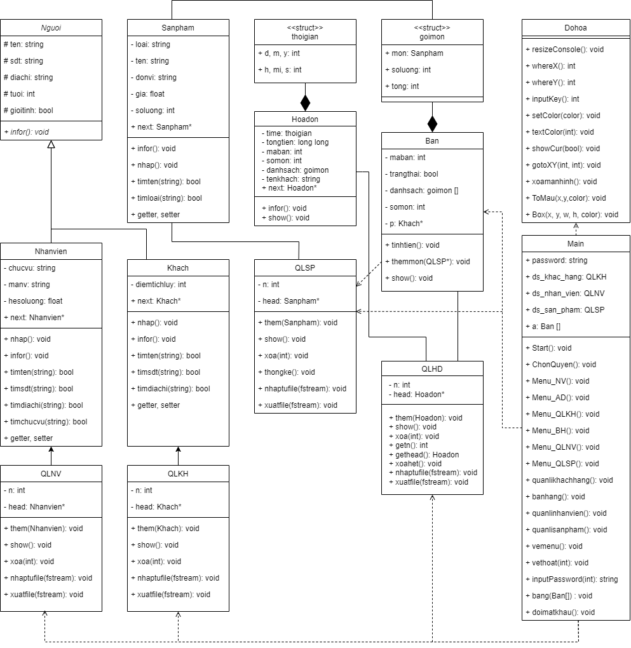
Phân tích hướng đối tượng
CẤU TRÚC HỆ THỐNG HƯỚNG ĐỐI TƯỢNG
KẾT QUẢ: demo chương trình

Slide 14
Kết quả - hướng phát triển
Kết luận
Hướng phát triển

Slide 15
Kết luận – Hướng phát triển
KẾT LUẬN
- Thực hiện và nắm rõ hơn về một số mô hình quản lý ứng dụng và các chức năng cơ bản CRUD (create, read, update và download tài nguyên) khi tương tác với cơ sở dữ liệu.
- Luyện tập làm việc nhóm hiệu quả, phân chia công việc hợp lý.
- Tổ chức các đối tượng hợp lý. Xây dựng hàm hiệu quả, áp dụng các tính chất của hướng đối tượng phù hợp.
- Được tiếp cận và hiểu rõ về cách quản lý đối tượng trong C++ tiện cho công việc học các ngôn ngữ hiện đại hơn.
HƯỚNG PHÁT TRIỂN
- Giao diện còn đơn giản, sẽ cải tiến đồ họa trực quan, sinh động.
- Xây dựng hệ thống chặt chẽ và tối ưu hơn nữa, tiết kiệm bộ nhớ cũng như cải thiện tốc độ.
- Bổ sung thêm các chức năng hỗ trợ, linh hoạt trong quản lý.
- Trong tương lai sẽ áp dụng thêm các kiến thức ở học phần mới để cải thiện hoàn chỉnh và đa dạng hơn, xây dựng phần mềm trực tuyến quản lý thông qua Internet.
- Thử sức tạo hệ thống không chỉ đơn lẻ mà một choỗi cửa hang đồng bộ.

Slide 16
THANKS FOR LISTENING!

